Slide 1
Leren & ontwikkelen (L&O)
Leerjaar 2 - Periode 3

Slide 2
Thema’s
Voorbereiding stage P4 & stage LA’s
Keuzedelen voor P4
Voorbereiding HBO starten
Verkiezingen op 17 maart
Kwaliteiten, topstukken en leermomenten > Wix portfolio en IBM-gesprekken

Slide 3
Voorbereiding periode 4
Stage
Stage leerarrangementen
Keuzedelen

Slide 4
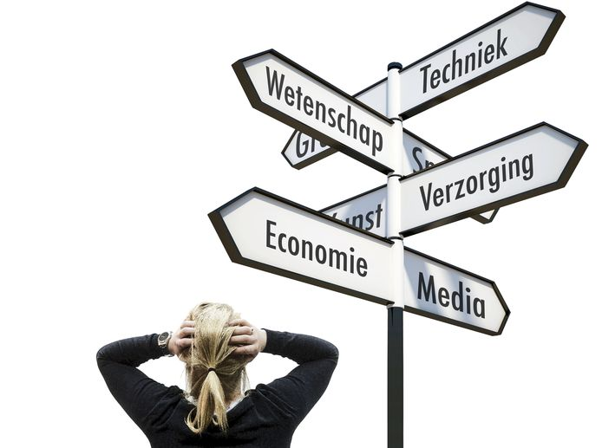
Voorbereiding hbo of werkveld

Slide 5
Verkiezingen 17 maart

Slide 6
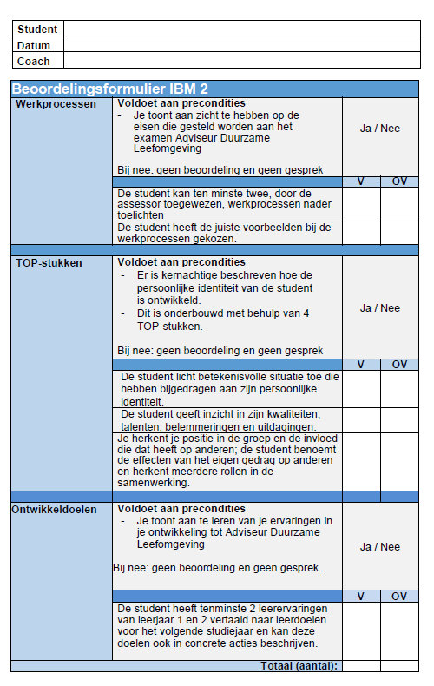
IBM gesprek (a.d.h.v. Wix portfolio)
Deadline Wix portfolio 9 maart (week 5)
Integraal beoordelingsmoment (IBM) in week 6
Beoordelingsformulier IBM

Slide 7
IBM gesprek (a.d.h.v. Wix portfolio)
Beoordelingsformulier IBM - Deel 1 Werkprocessen

Slide 8
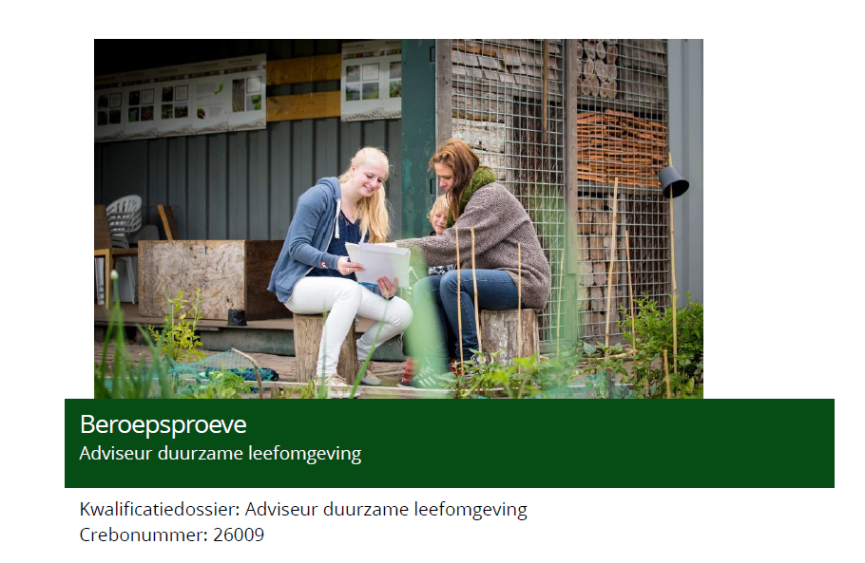
IBM gesprek (a.d.h.v. Wix portfolio)
Beoordelingsformulier IBM - Deel 1 Werkprocessen
Kwalificatiedossier:
‘Adviseur duurzame leefomgeving’

Slide 9
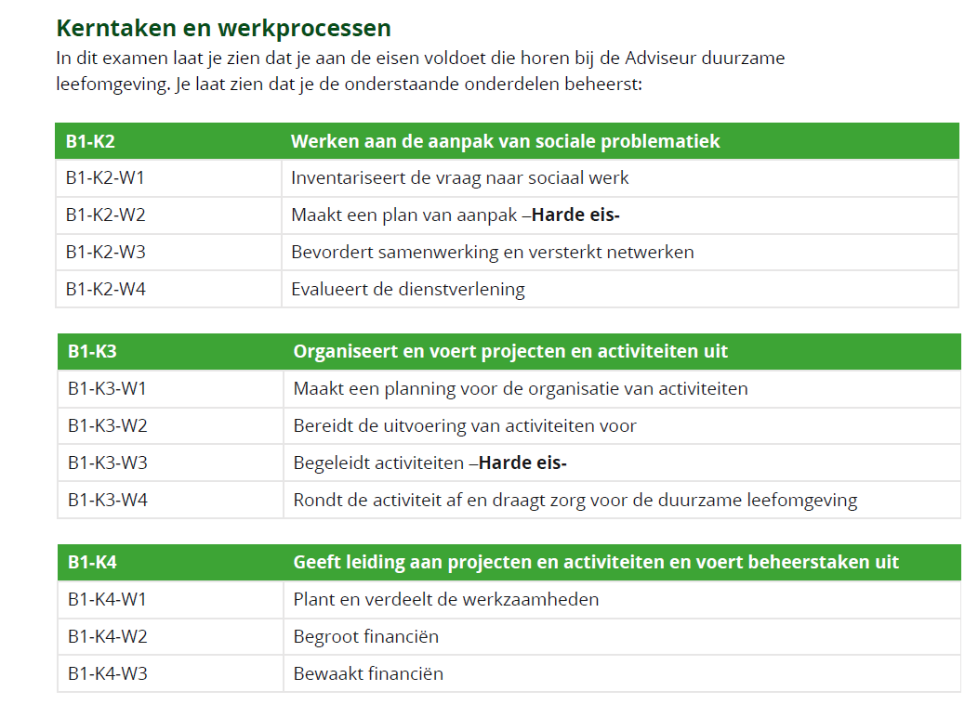
IBM gesprek (a.d.h.v. Wix portfolio)
Beoordelingsformulier IBM - Deel 1 Werkprocessen
Kerntaken en werkprocessen

Slide 10
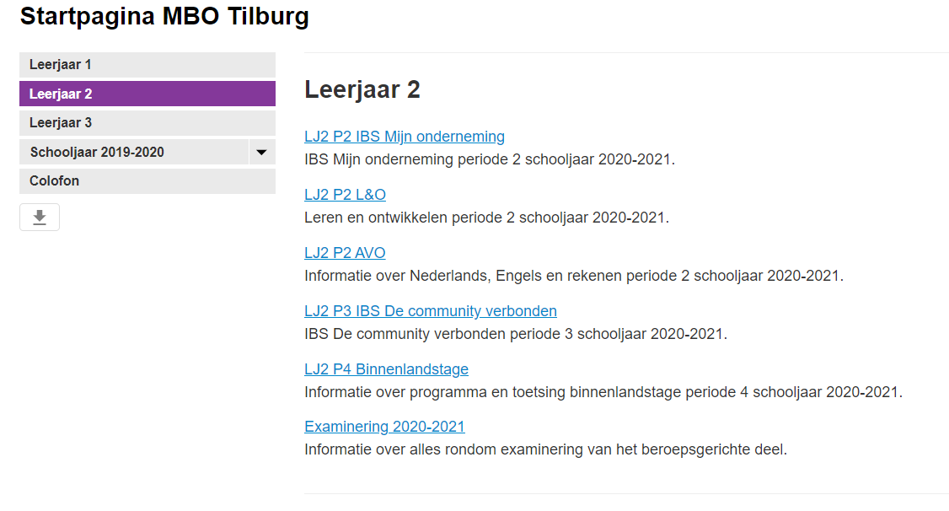
IBM gesprek (a.d.h.v. Wix portfolio)
Beoordelingsformulier IBM - Deel 1 Werkprocessen
Examinering 2020-2021

Slide 11
IBM gesprek (a.d.h.v. Wix portfolio)
Beoordelingsformulier IBM – Deel 2 Top-stukken

Slide 12
IBM gesprek (a.d.h.v. Wix portfolio)
Beoordelingsformulier IBM – Deel 2 Top-stukken
Persoonlijke ontwikkeling gedurende studiejaar 2020 -2021
Onderbouwd door situaties binnen en/of buiten het onderwijs

Slide 13
IBM gesprek (a.d.h.v. Wix portfolio)
Beoordelingsformulier IBM – Deel 3 Persoonlijk ontwikkeldoel

Slide 14
IBM gesprek (a.d.h.v. Wix portfolio)
Beoordelingsformulier IBM – Deel 3 Persoonlijk ontwikkeldoel
Omschrijf minimaal 2 leerervaringen uit leerjaar 1 en 2
Omschrijf o.b.v. de leerervaringen een leerdoel voor leerjaar 3
Omschrijf concrete acties (SMART) voor het behalen van het leerdoel

